Slide 1
제노니아: 크로노브레이크
JIRA 버그 리포트
강영훈 totohoon4@naver.com
010 4462 2064

Slide 2
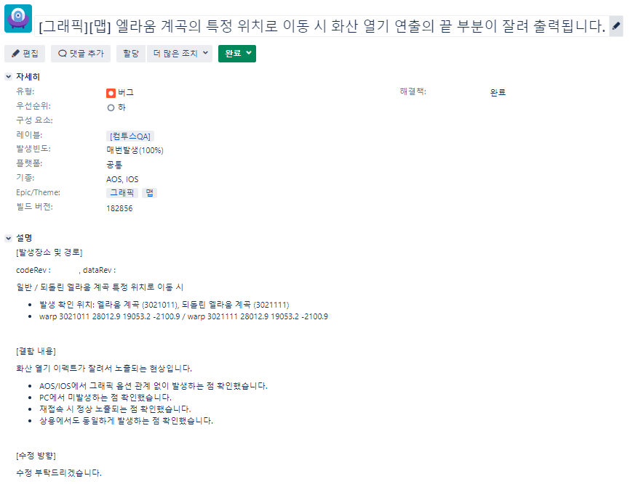
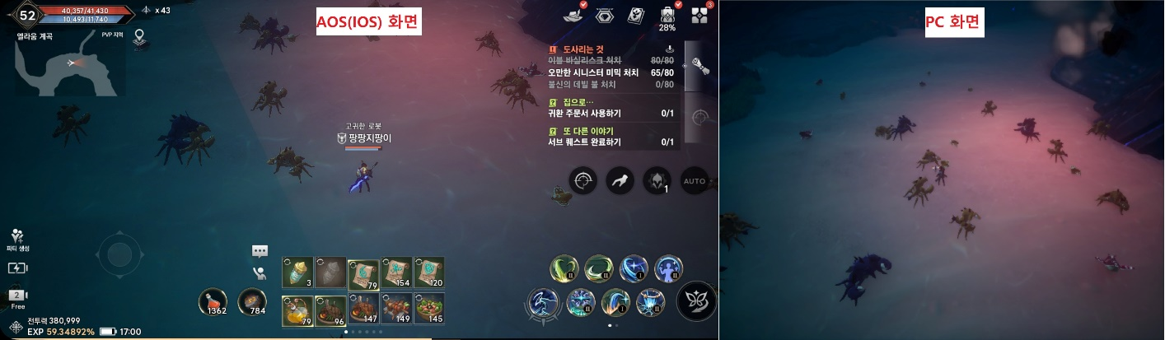
버그리포트

Slide 3
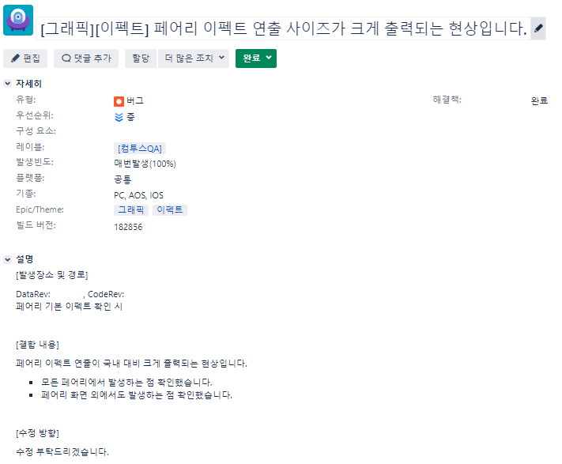
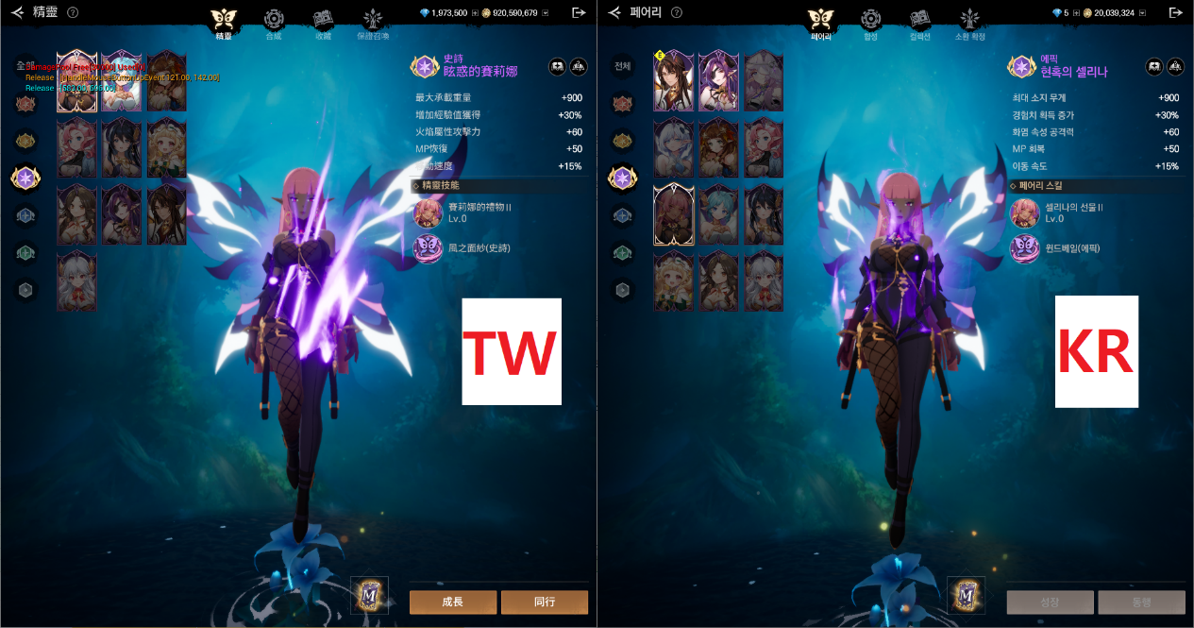
버그리포트

Slide 4
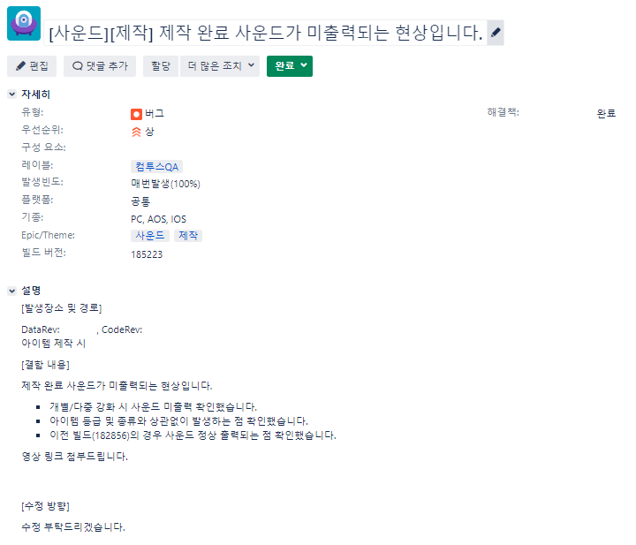
버그리포트

Slide 5
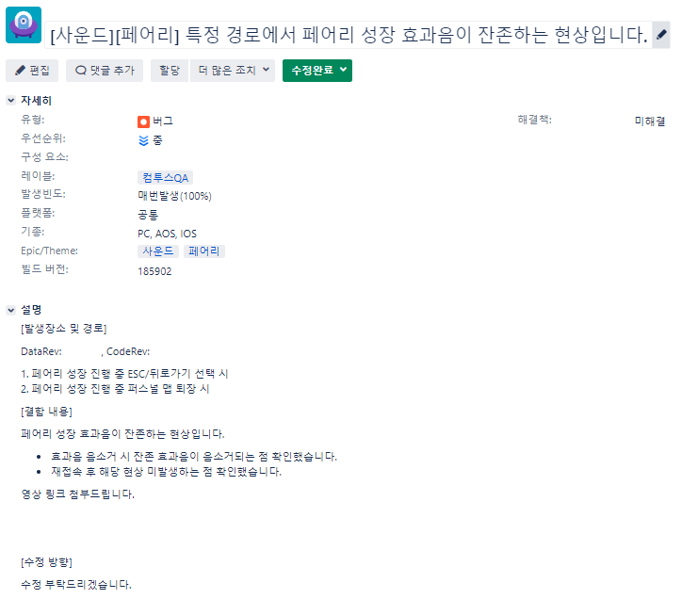
버그리포트

Slide 6
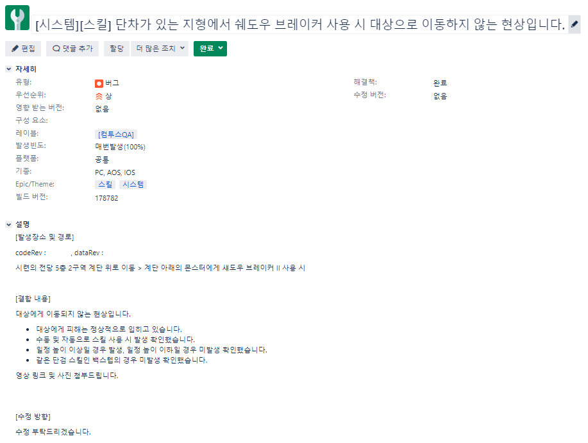
버그리포트

Slide 7
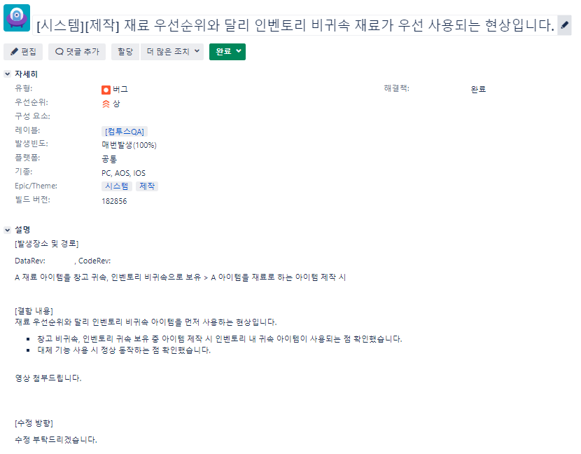
버그리포트

